Slide 1
Муниципальное бюджетное дошкольное образовательное учреждение «Детский сад комбинированного вида № 134»
Работа со сказкой,
с элементами сказкотерапии.
ПОДГОТОВИЛ: ПЕДАГОГ –ПСИХОЛОГ Ю.Н. ГОРЯИНОВА Курск 2021.

Slide 2
Актуальность проекта
В современном обществе возникла проблема – люди стали меньше читать. Чтение литературных произведений, в том числе сказок, заменили игры на компьютерах, планшетах и телефонах, просмотр мультиков с такими персонажами, как «монстры», «миньоны», «скричеры», «момо» происходит понижение духовного богатства народа, его
культурно – исторического опыта. Сказочные персонажи, герои наших произведений духовно обогащают внутренний мир ребёнка, поэтому любовь к сказкам нужно прививать как можно раньше.

Slide 3
Цели проекта:
Развить творческий потенциал детей через сказки, развитие связной речи детей, приобщение детей к общечеловеческим нравственным ценностям.

Slide 4
Задачи:
развивать творческое воображение и творческие способности;
расширение и углубление представлений и понятий о сказке как литературном жанре;
совершенствовать связные высказывания (строить распространённые предложения, совершенствовать диалогическую речь);
обогощать словарный запас детей;
развитие читательского интереса;
воспитывать чувство добра, справедливости, любви к родной культуре;
развивать эстетический вкус, умение видеть, ценить и беречь красоту.

Slide 5
Тип проекта: исследовательский – творческий. Сроки работы над проектом: ноябрь – январь. Участники проекта: педагоги, дети, родители.
1 этап подготовительный: изучение литературы и подбор игр для детей по данной теме.
2 этап основной: проведение занятий, разгадывание загадок : «Какой сказочный герой?», «Математические ребусы», игры: «Найди отличия у сказочного героя».
3этап итоговый: фото-выставка: «Читаем сказку вместе», выставка детско – родительских работ: «Моя сказка», предоставление работы перед педагогических коллективом детского учреждения.

Slide 6
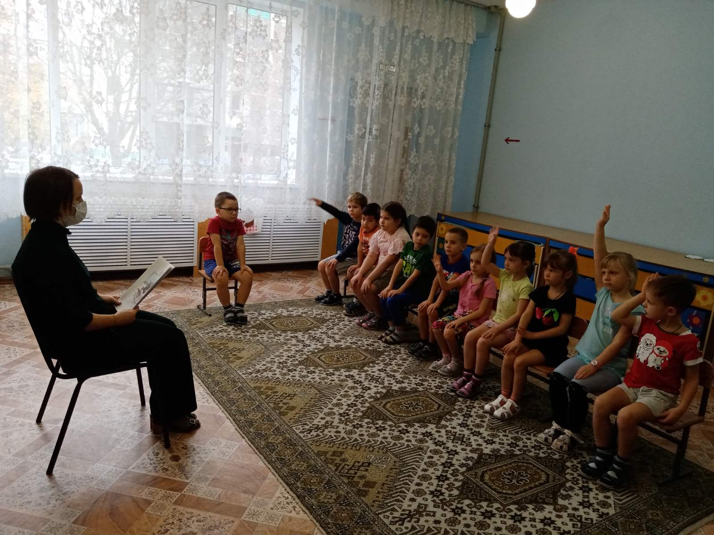
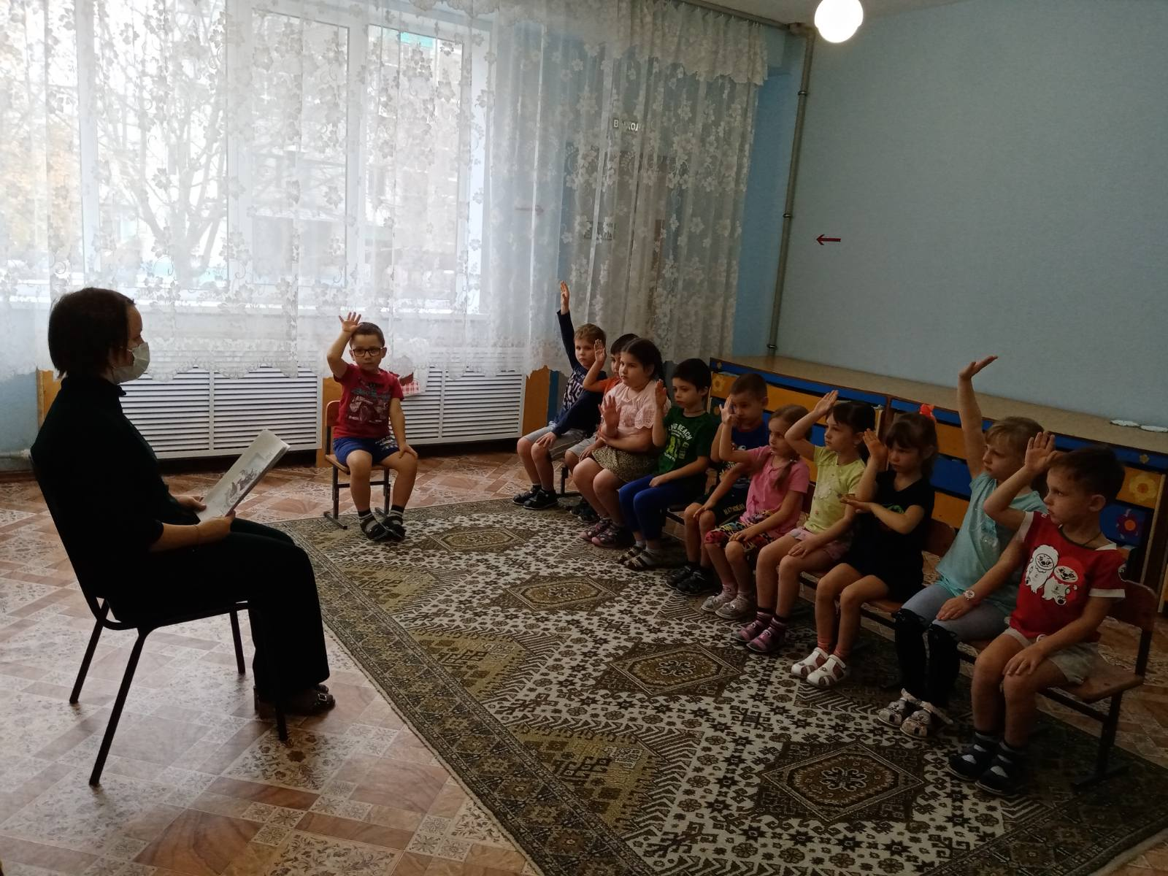
Беседа с детьми: «Какие есть виды сказок», «Чему учат сказки»…

Slide 7
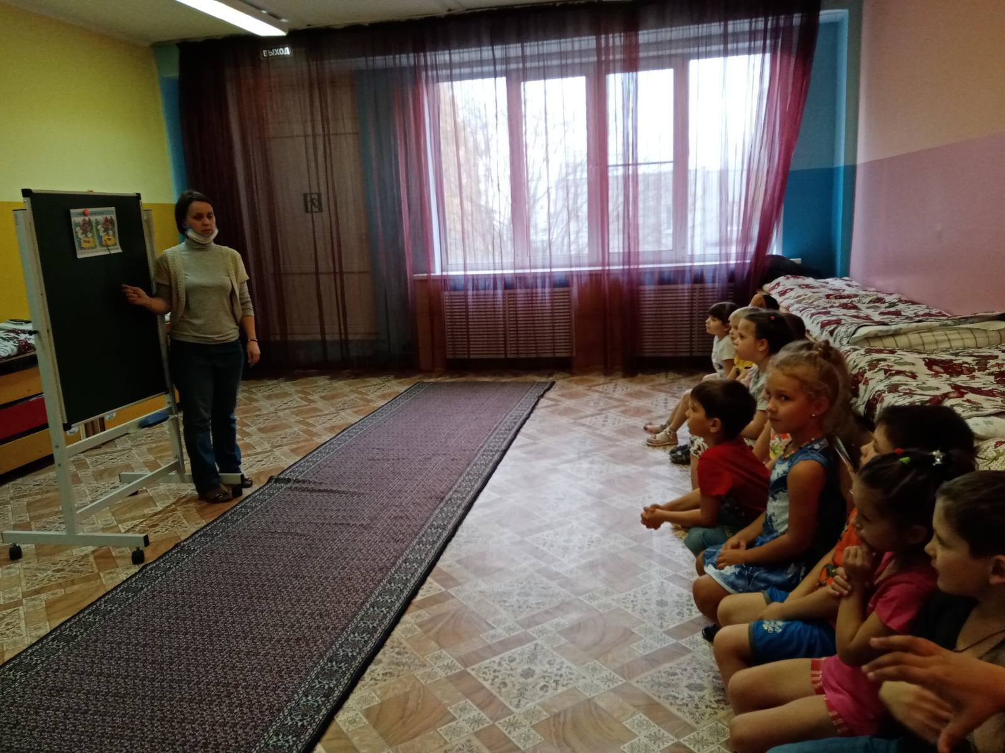
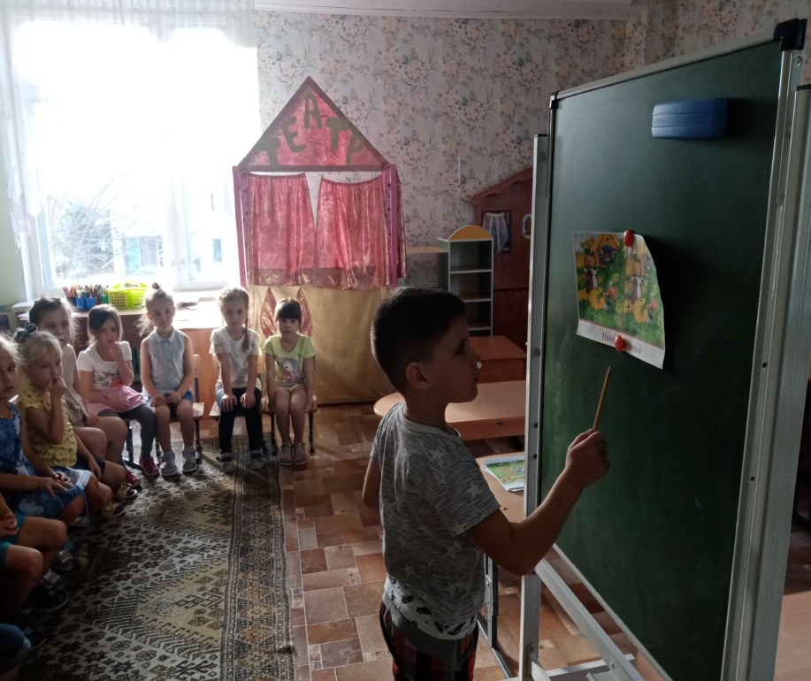
Разгадывание загадок : «Какой сказочный герой?», игры: «Найди отличия у сказочного героя», «Математические ребусы».

Slide 8
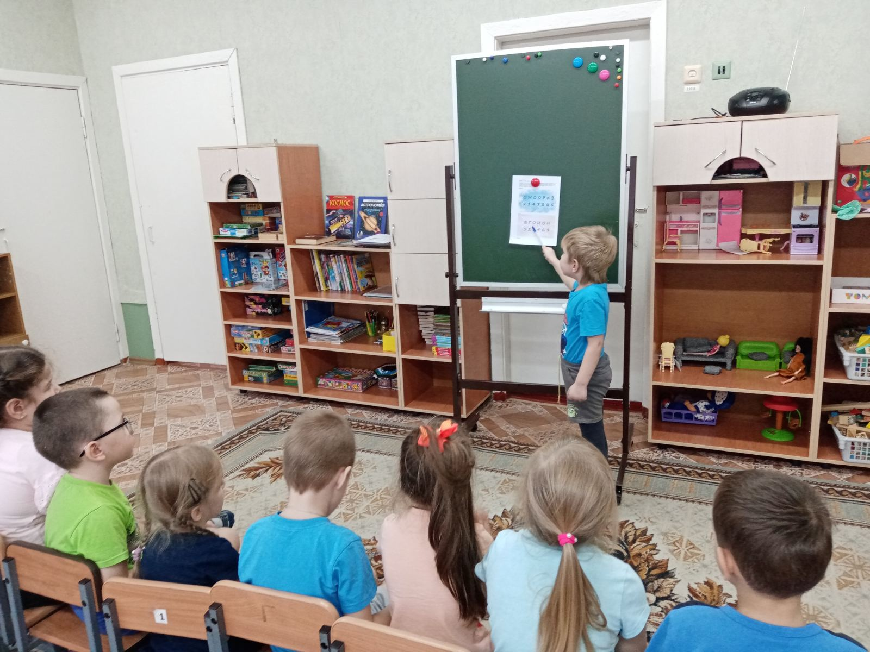
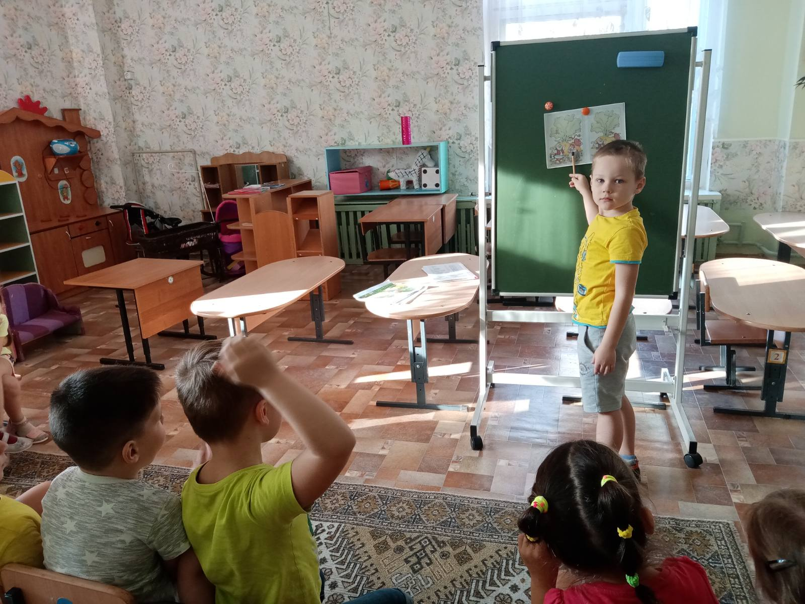

Slide 9
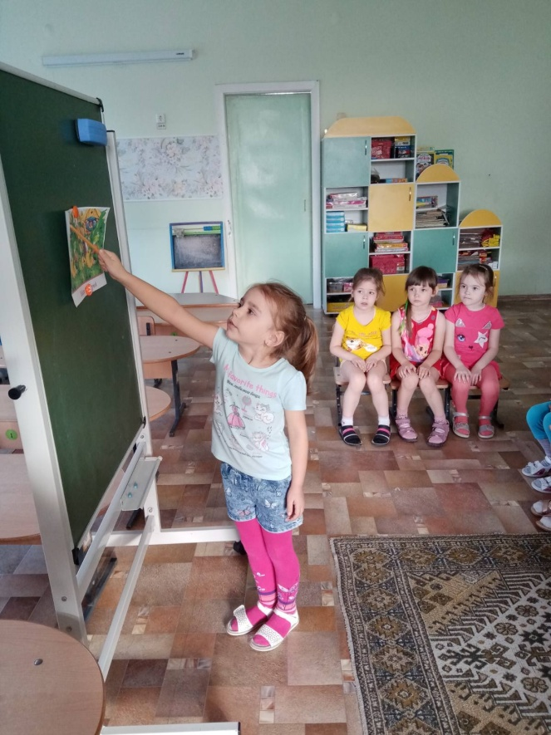
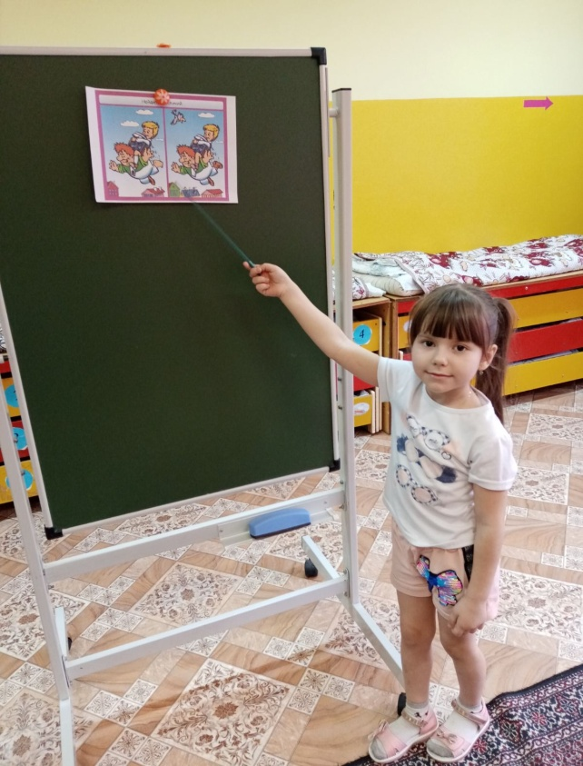

Slide 10
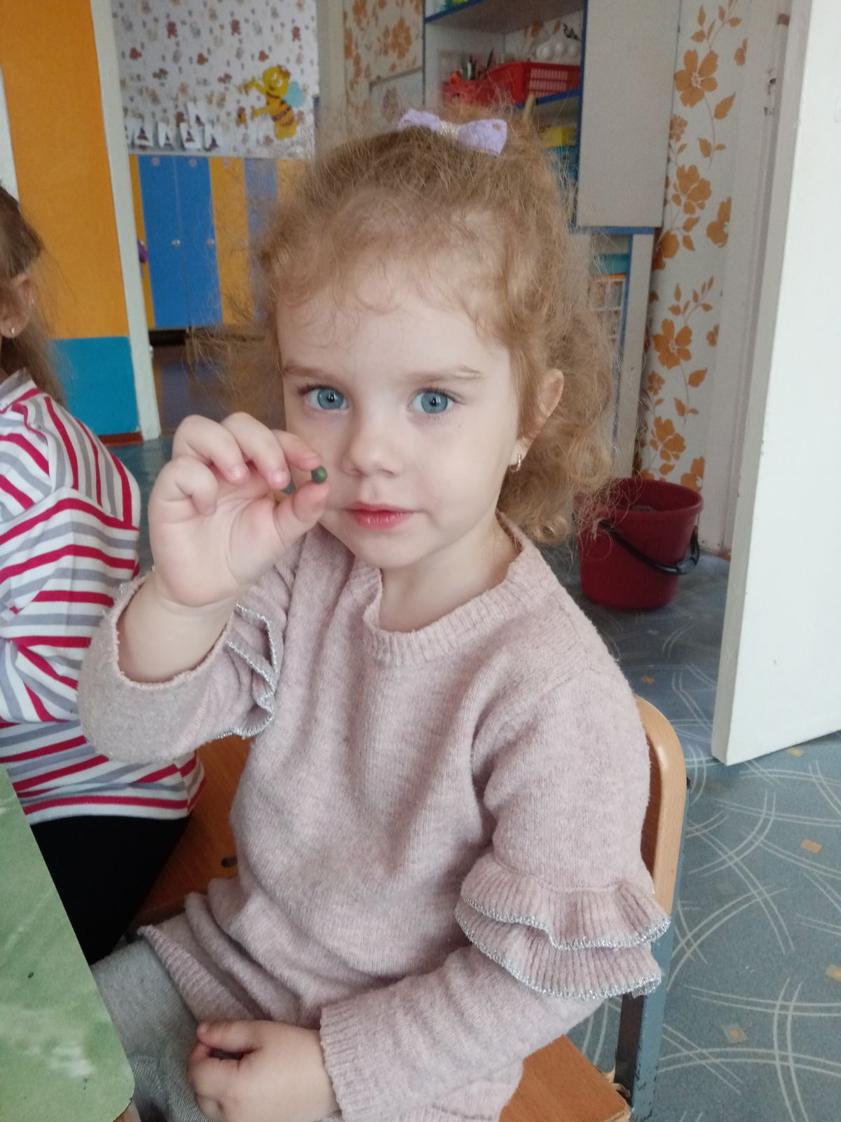
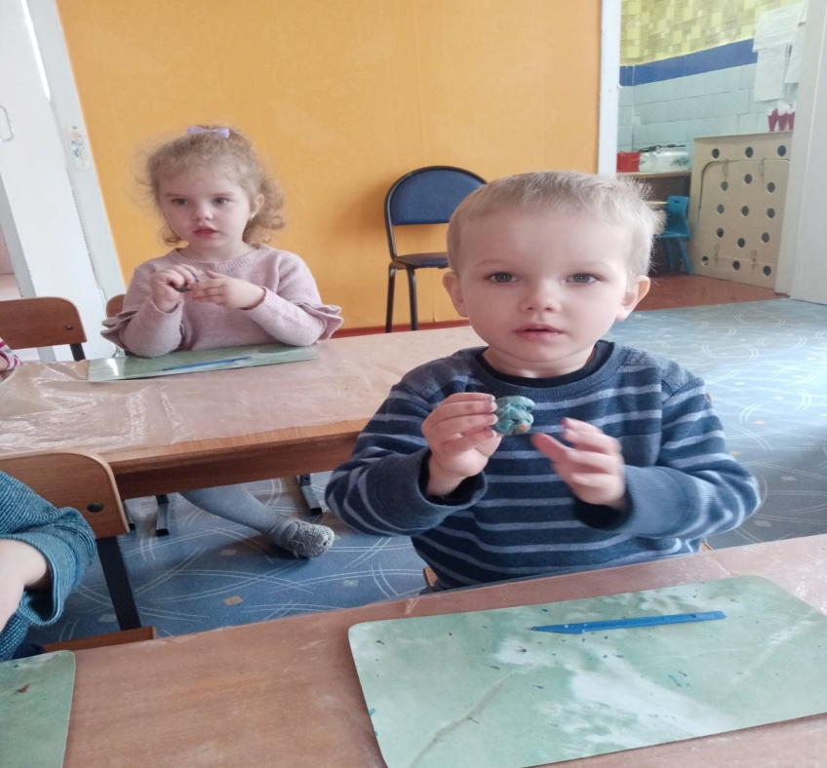
Лепили колобка. После прочтения и беседы сказки «Колобок»

Slide 11
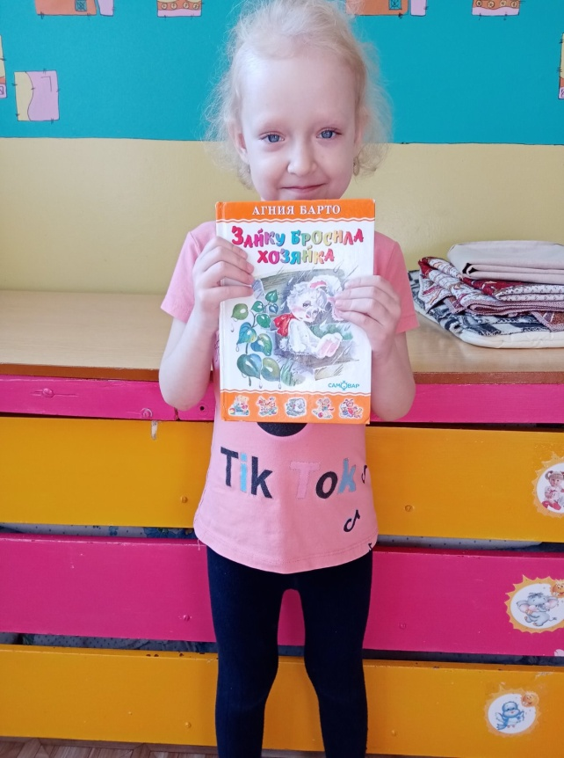
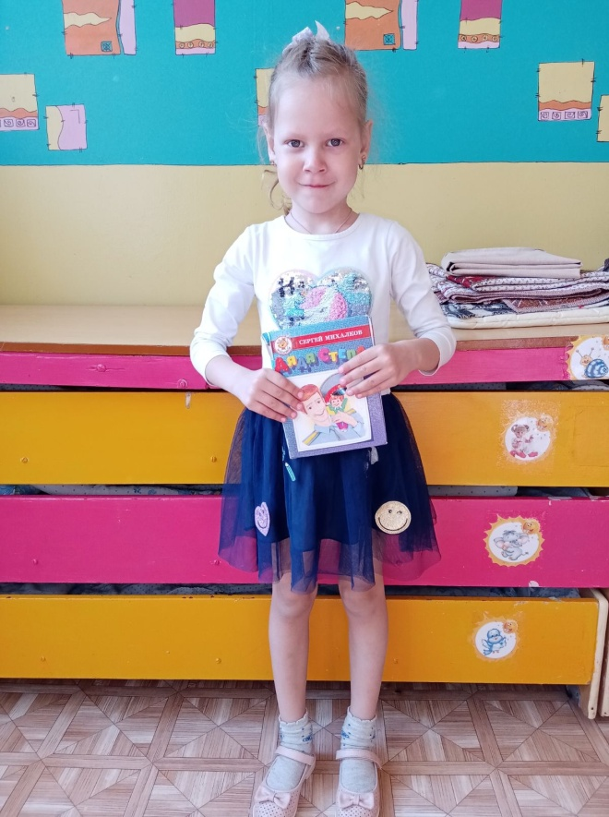
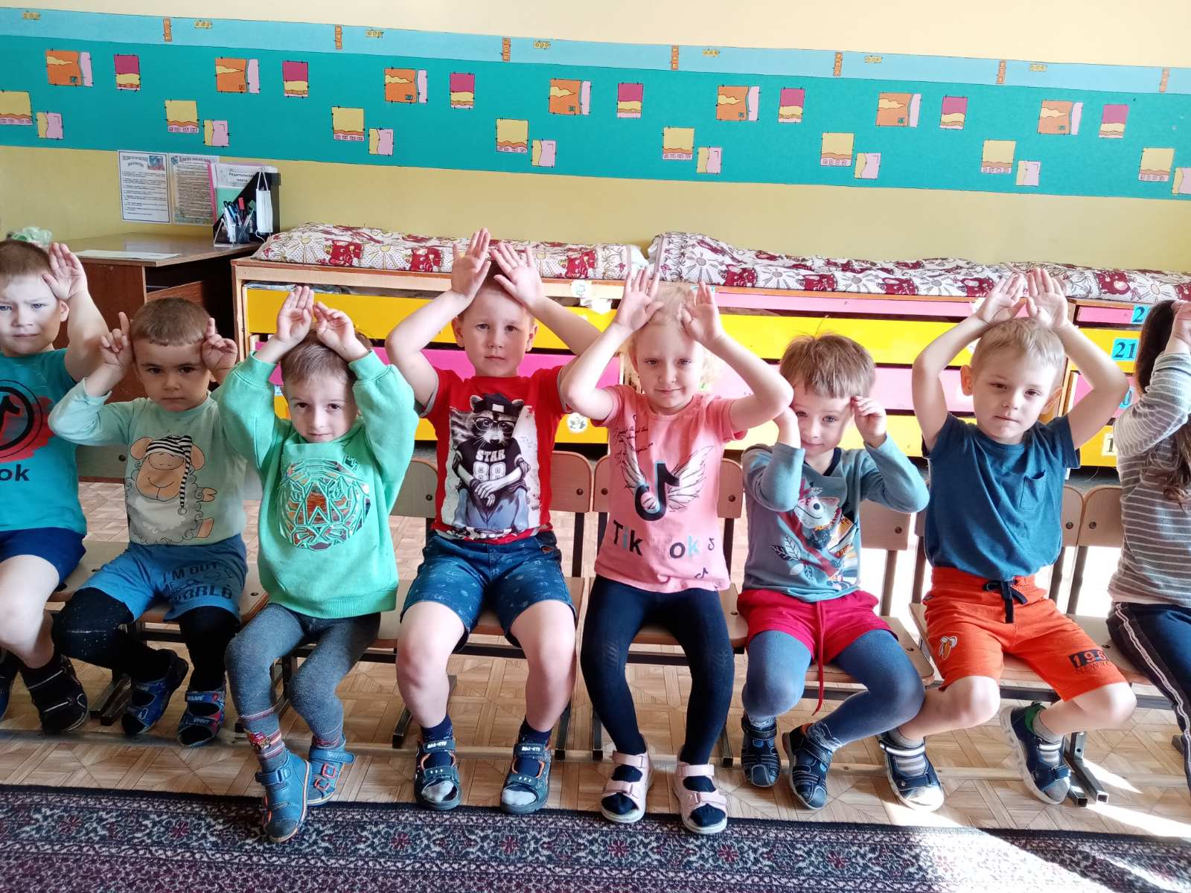
Рассказываем любимые сказки

Slide 12
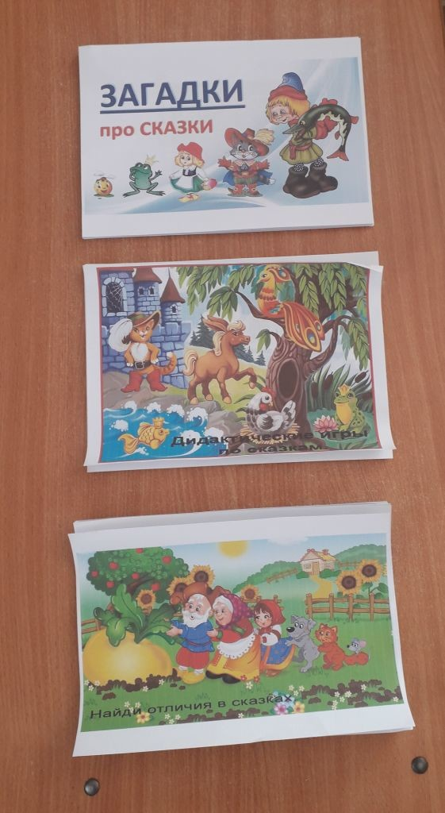

Slide 13
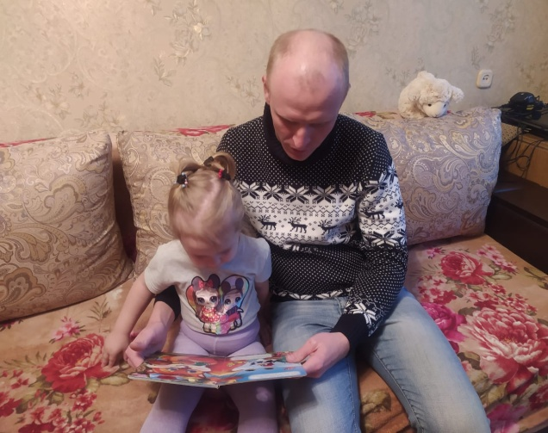
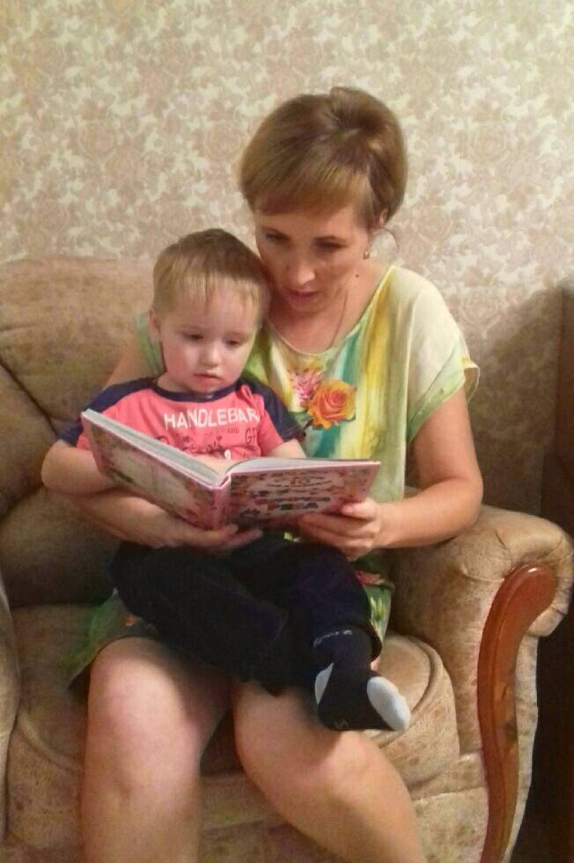
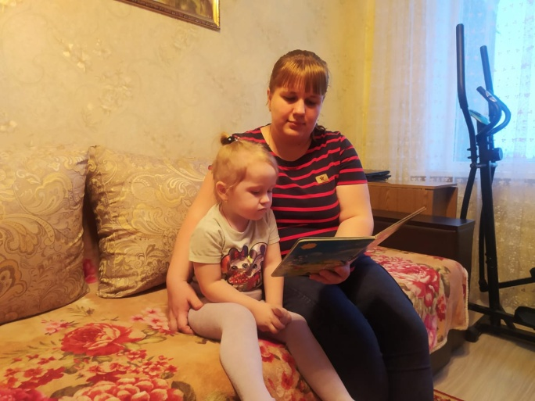
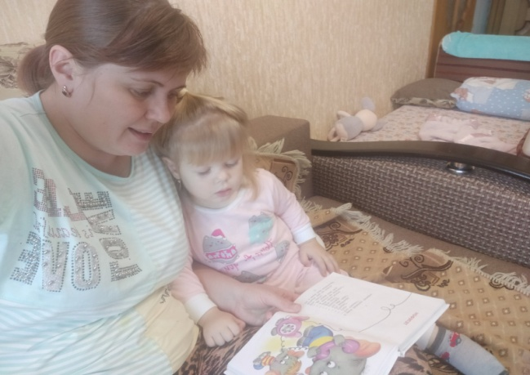
«Читаем вместе сказку!»

Slide 14
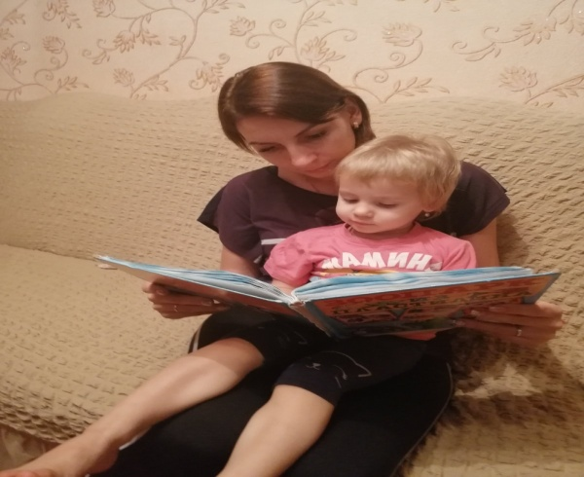
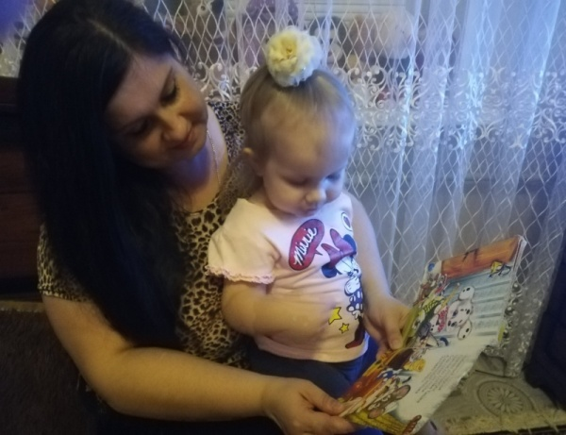
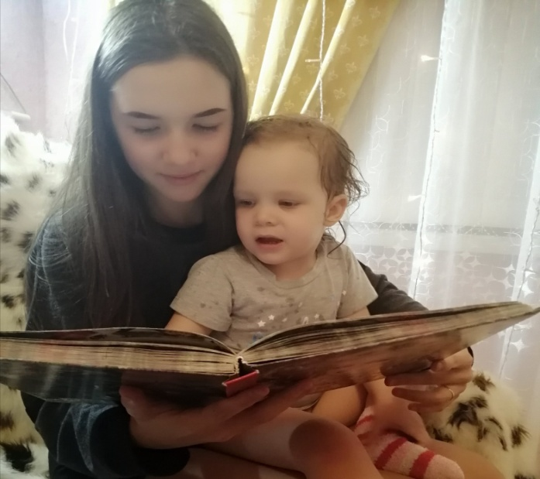
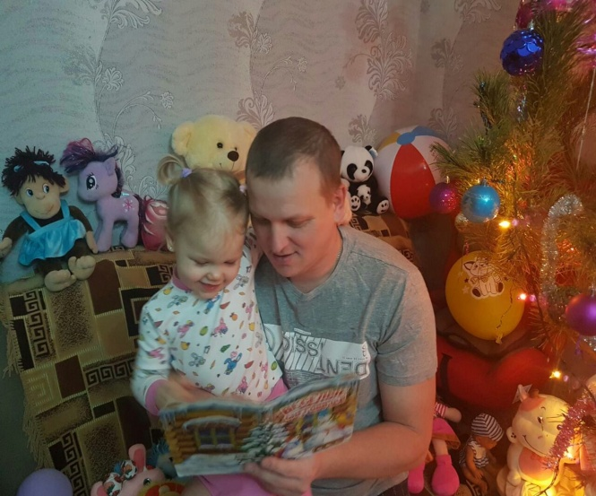

Slide 15
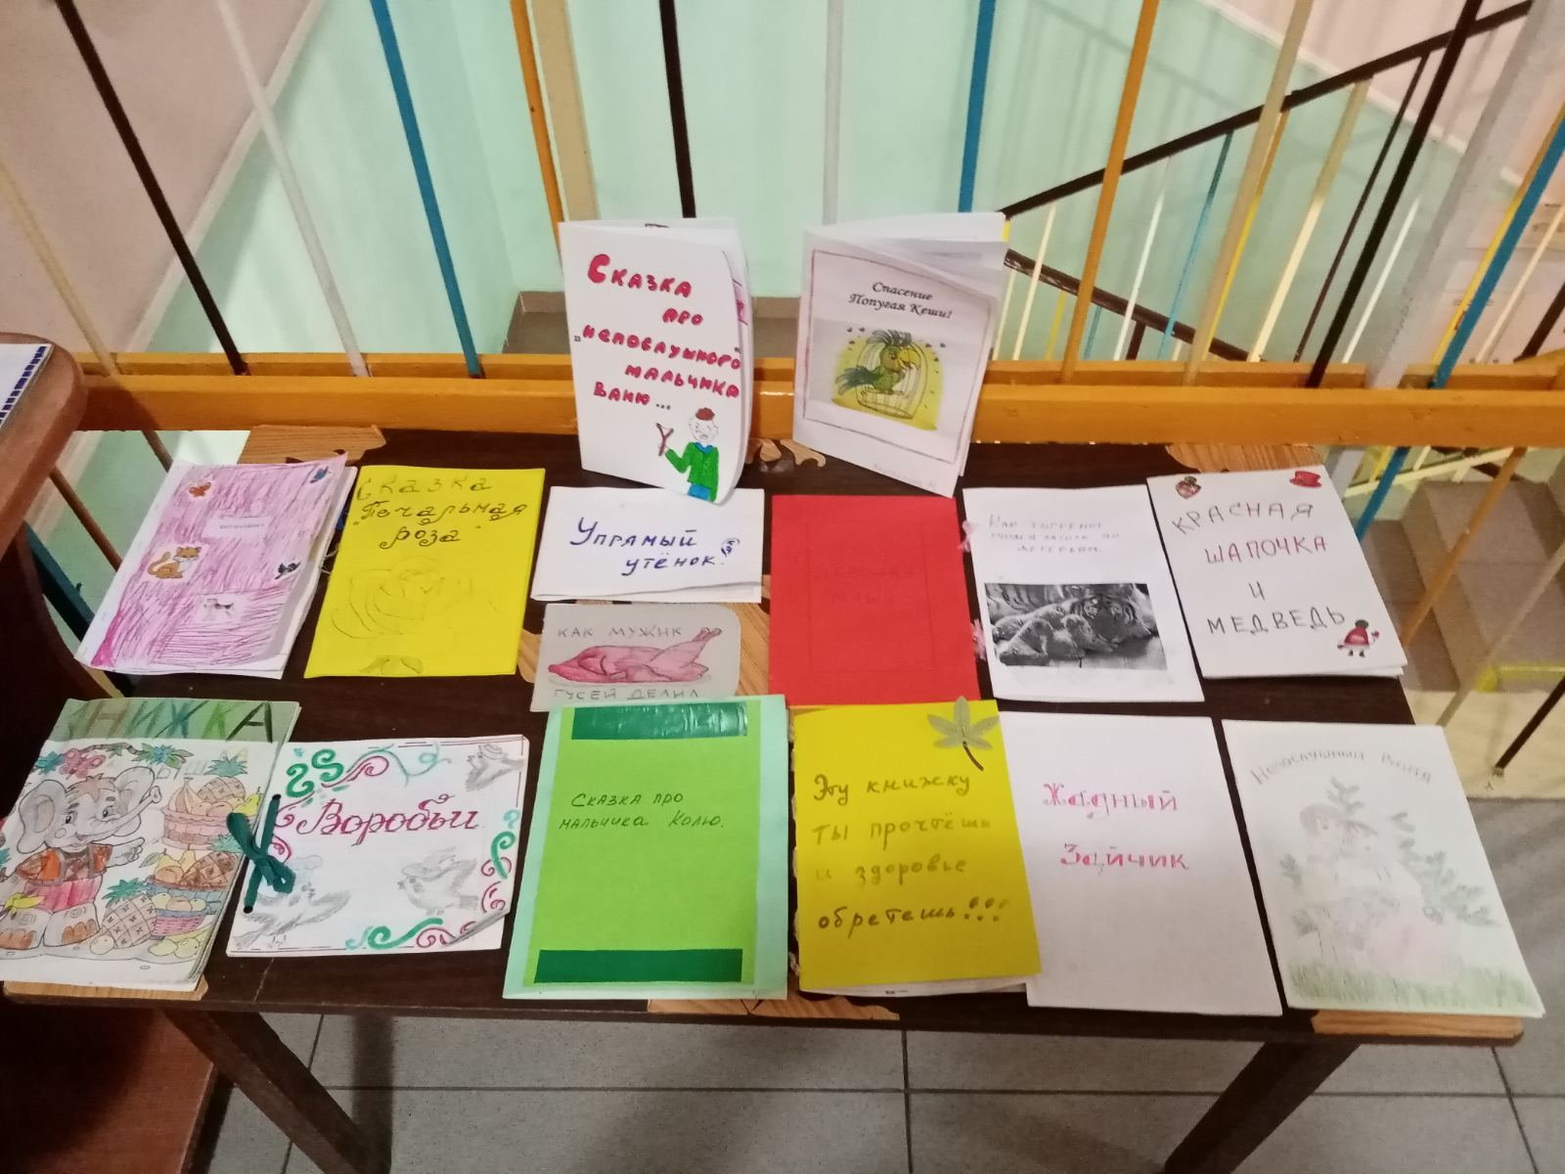
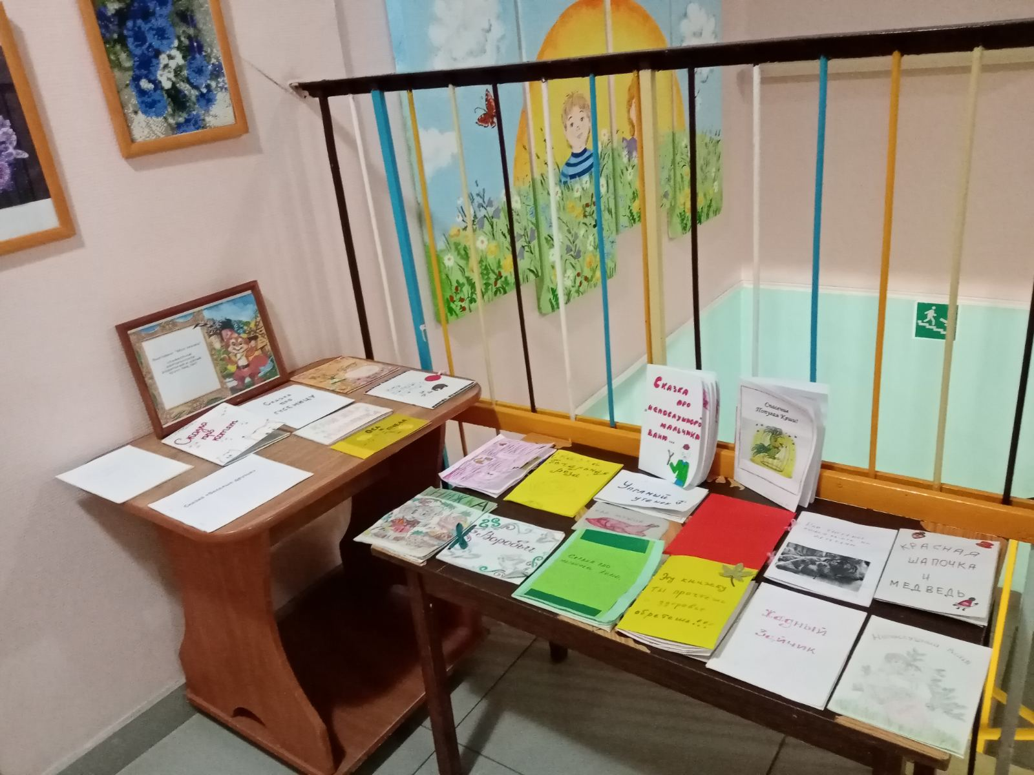
Выставка детско – родительских работ: «Моя сказка»

Slide 16
Вывод:
Подводя итоги проектной деятельности, проанализировав проведённую работу я пришла к выводу: что дети легко принимались за выполнения заданий, им был интересен процесс выполнения и результат своей деятельности. Дети научились излагать свои мысли и фантазии при сочинении сказок. Родители активно включались в работу, были непосредственными участниками разных этапов проектной деятельности. В целях систематизации знаний, развития детей по данной теме работа будет мной продолжена в дальнейшей практике взаимодействия с воспитанниками.

Slide 17
Спасибо за внимание!

